Slide 1
Mountain Studios, Ltd.
«Привет, Код»
Мобильная разработка
Команда:
Наставник:
Ярцев Михаил Юрьевич
Гаврилов Артём Константинович
Марасанова
Елена Вячеславовна,
Педагог дополнительного образования

Slide 2
Возрастная группа
Структура уроков
Дети в возрасте 8-11 лет
Чтение значения переменной
Наш проект закрывает:
Потребность в развитии логического и причинно-следственного мышления.
Потребность в творчестве и самовыражении
Потребность родителей в свободном времени
Потребность в игре и исследовании нового
Как правильно создать текстовую переменную
Работа с числовыми переменными
Задания используют такую игровую форму заданий как «тест»

Slide 3
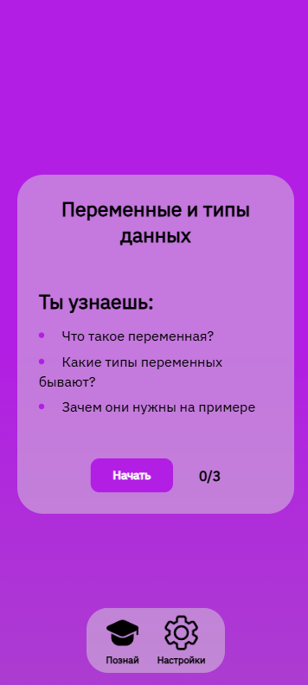
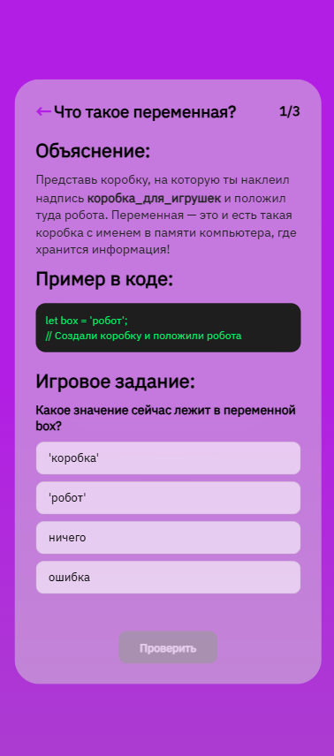
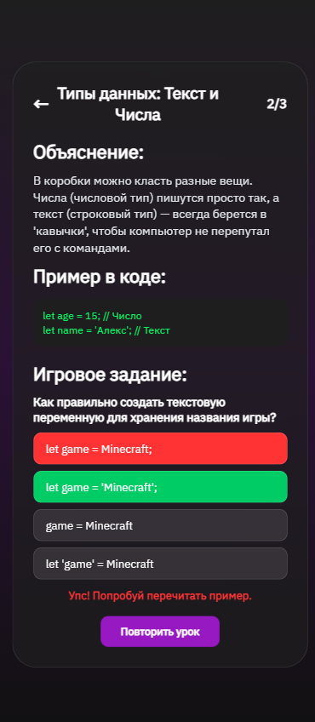
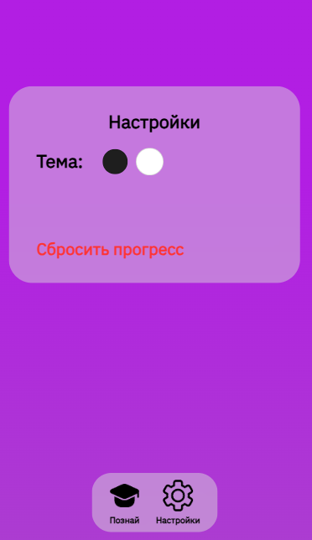
Главное меню
Урок первый
Настройки
Темная тема
Скриншоты рабочего приложения

Slide 4
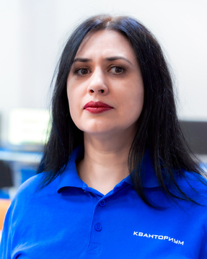
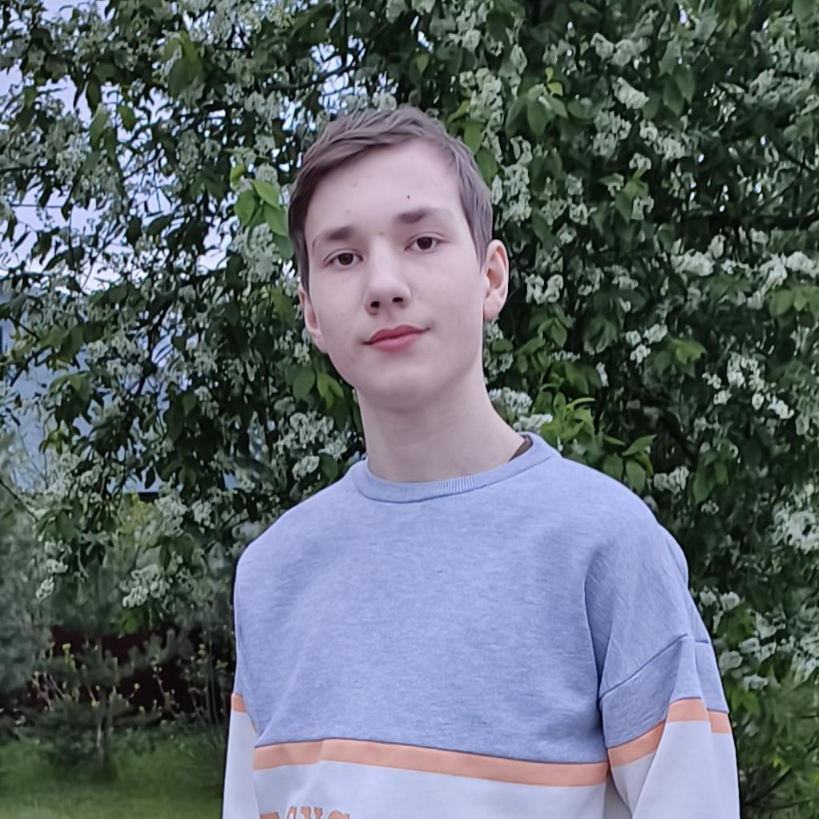
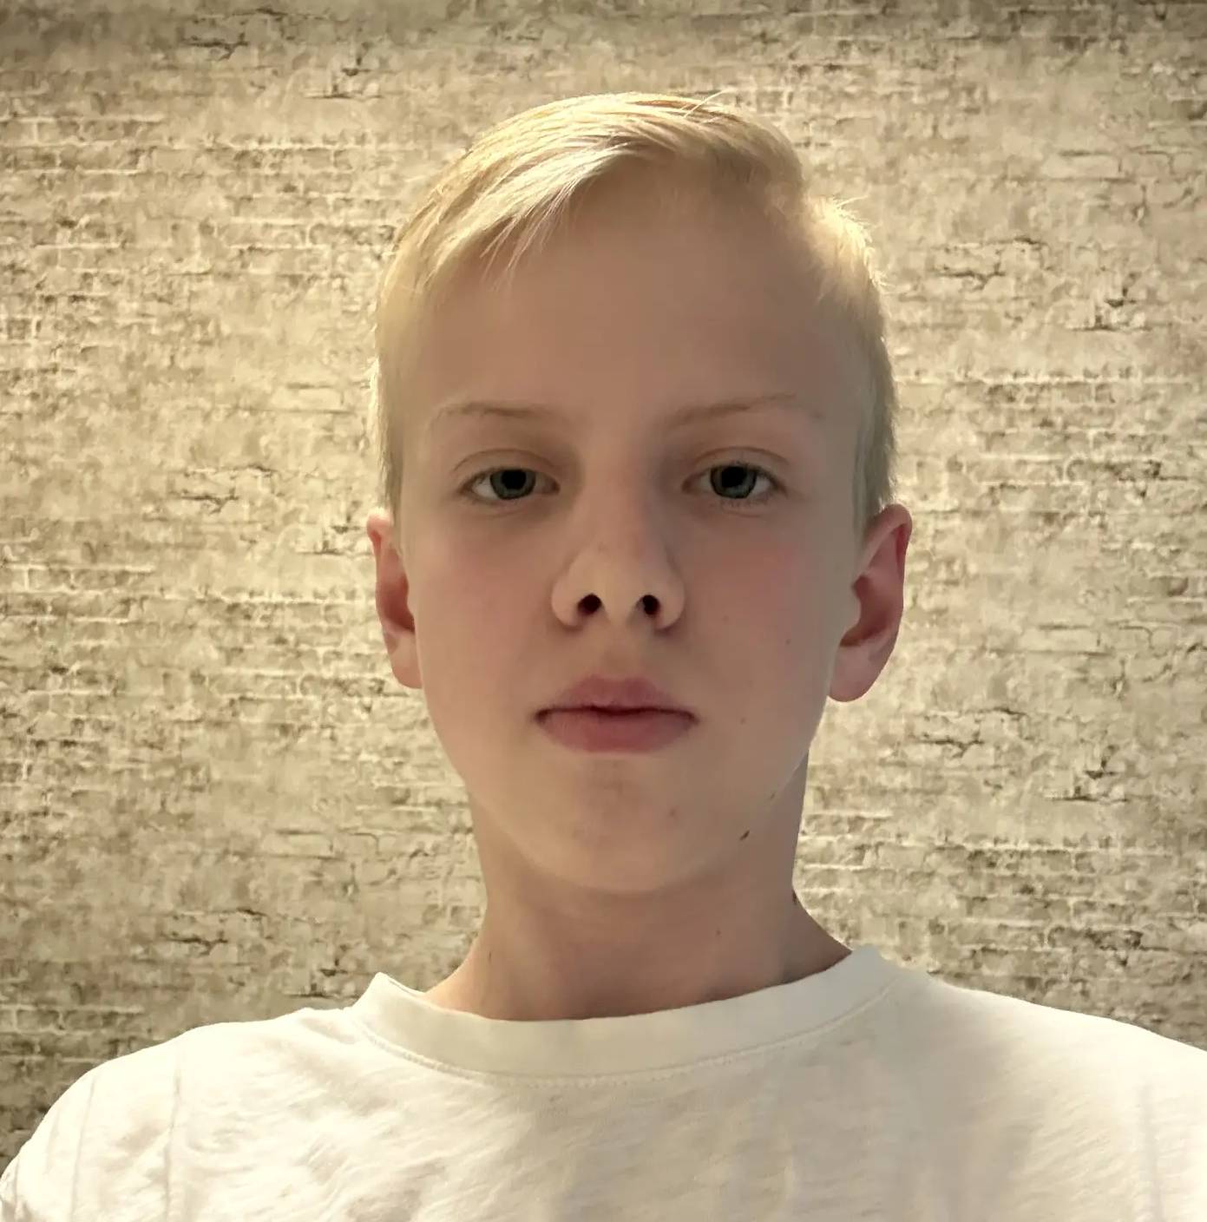
Команда и роли
наставник
Ярцев
Михаил Юрьевич
Дизайнер
Придумал идею, сделал презентацию
Гаврилов
Артём Константинович
Программист, дизайнер
Написал весь код
Марасанова
Елена Вячеславовна

